Slide 1

Trường Tiểu học Vĩnh Quỳnh
Chào mừng các thầy cô giáo
về dự giờ lớp 4A8
Môn: Hoạt động trải nghiệm

Slide 2




Slide 3


TRÒ CHƠI “ĐỐ BẠN”

Slide 4

Kết thúc
Cách chơi
Bắt đầu
+ GV hô “Tôi bảo, tôi bảo”
HS hỏi “Bảo gì, bảo gì”
+ GV nói: “ Tôi bảo các bạn vỗ tay 2 cái”. Sau đó HS vỗ tay 2 lần. Nếu như GV không hô “tôi bảo” mà chỉ nói yêu cầu, người chơi làm theo sẽ bị loại.
Notes:
Thiết kế Hương Thảo – Zalo 0972.115.126

Slide 5

Làm thế nào để em thực hiện đúng yêu cầu của cô giáo mà không bị loại?

Slide 6






EM HAM HỌC HỎI
Notes:
Thiết kế Hương Thảo – Zalo 0972.115.126

Slide 7
KHÁM PHÁ

Slide 8


Hoạt động 1
Lập và chia sẻ kế hoạch hành động để đạt được mục tiêu học tập

Slide 9
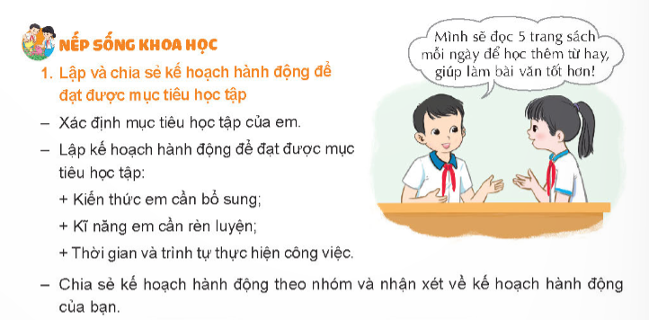

Slide 10
Em hiểu thế nào là mục tiêu? Thế nào là kế hoạch?

Slide 11

Mục tiêu là điều em muốn đạt được.
Kế hoạch là các bước em thực hiện để đạt được mục tiêu đó.

Slide 12

Mục tiêu ngắn hạn
Những mục tiêu liên quan đến những dự định, kế hoạch của bản thân trong thời gian gần
Ví dụ: Cải thiện học tập trong tuần, tháng

Slide 13
Mục tiêu
dài hạn
Những mục tiêu liên quan đến những dự định, kế hoạch của bản thân trong khoảng thời gian dài
Ví dụ: cải thiện kết quả kiểm tra giữa, cuối các kì học, đánh giá định kì môn học; trang bị thêm nhiều kiến thức, kĩ năng môn học

Slide 14

Hãy nêu mục tiêu học tập của em?

Slide 15
Lập kế hoạch hành động để đạt được
mục tiêu học tập:
Kiến thức em cần bổ sung.
Kĩ năng em cần rèn luyện.
Thời gian và trình tự thực hiện công việc

Slide 16
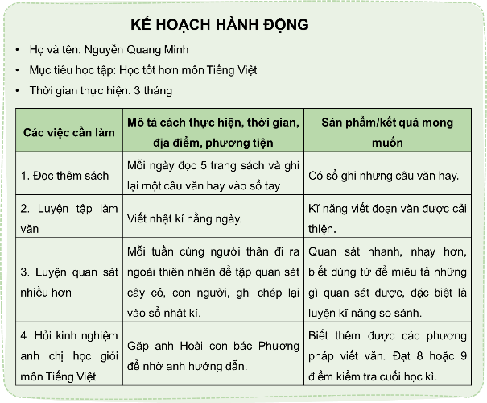

Kế hoạch mẫu

Slide 17
Bảng kế hoạch hành động gồm:
- Các việc cần làm
- Cách thực hiện, địa điểm, thời gian, phương tiện,…
- Sản phẩm, kết quả mong muốn

Slide 18

Em hãy lập kế hoạch hành động, chia sẻ trong nhóm và nhận xét về kế hoạch của bạn.
Thảo luận
nhóm 6
Kiến thức em cần bổ sung.
Kĩ năng em cần rèn luyện.
Thời gian và trình tự thực hiện công việc

Slide 19
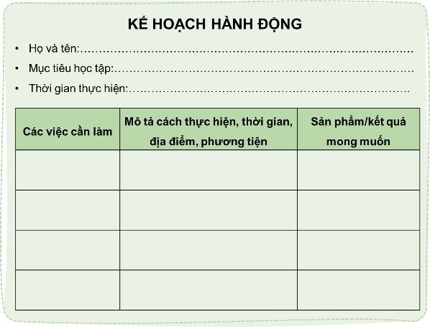

Slide 20



Chia sẻ về kế hoạch hành động của mình

Slide 21
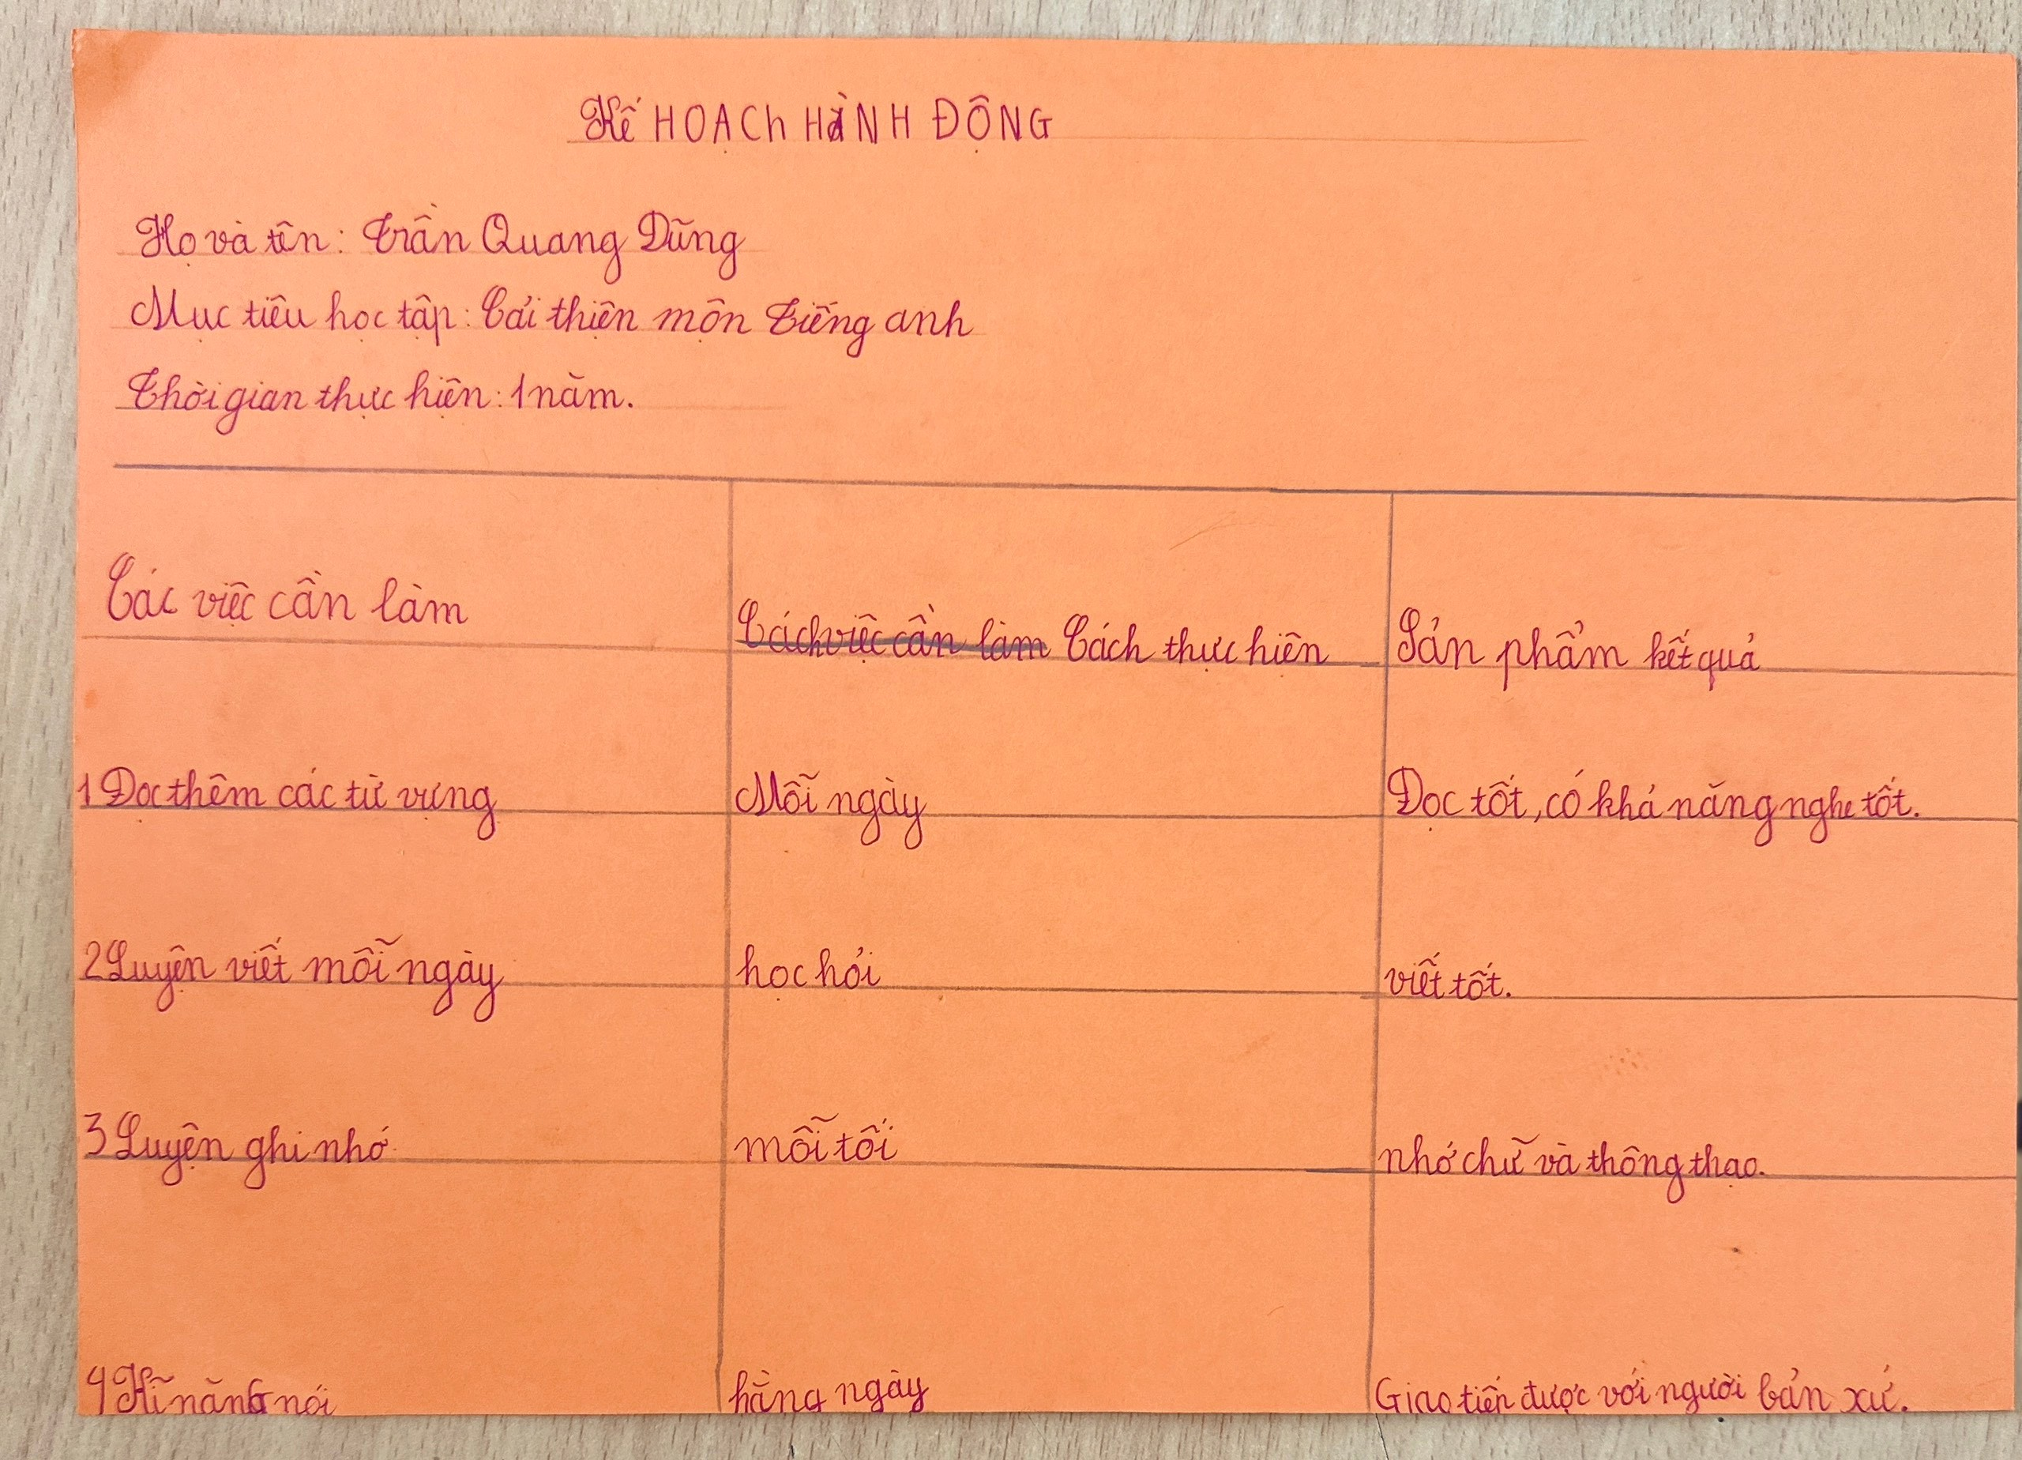

Slide 22
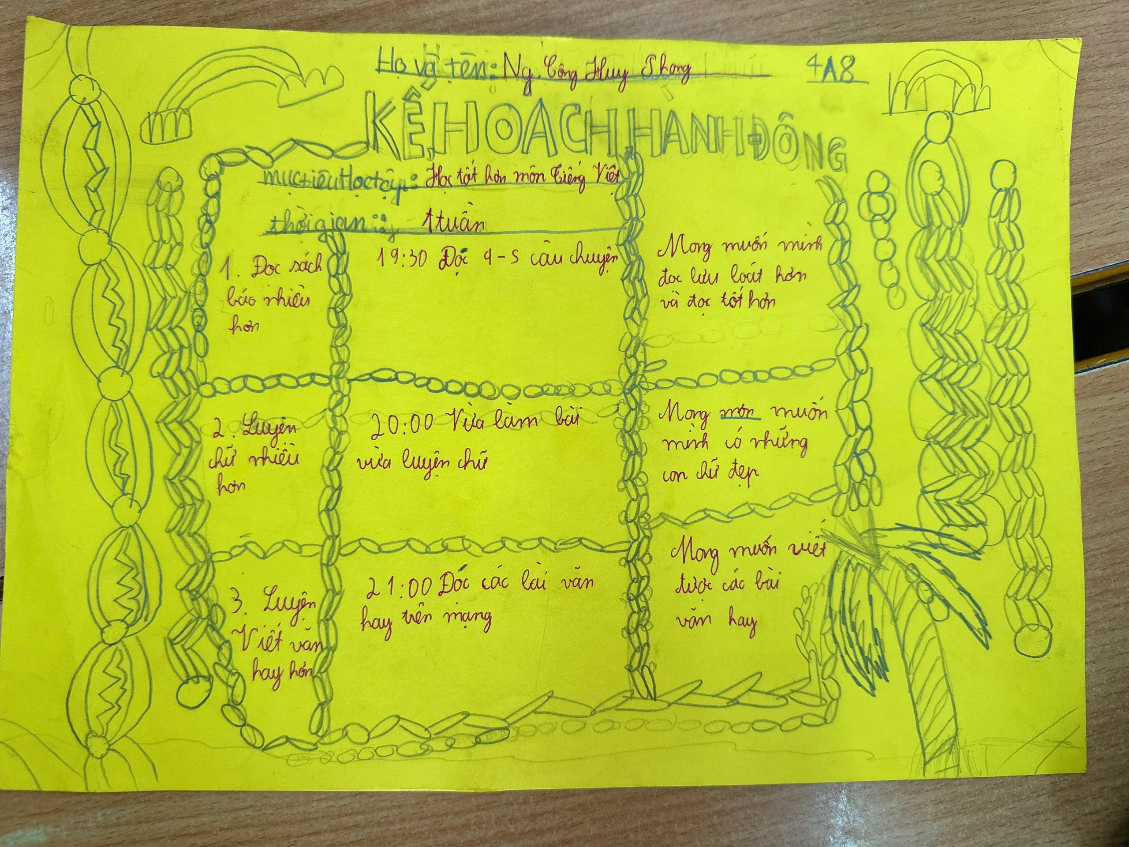

Slide 23
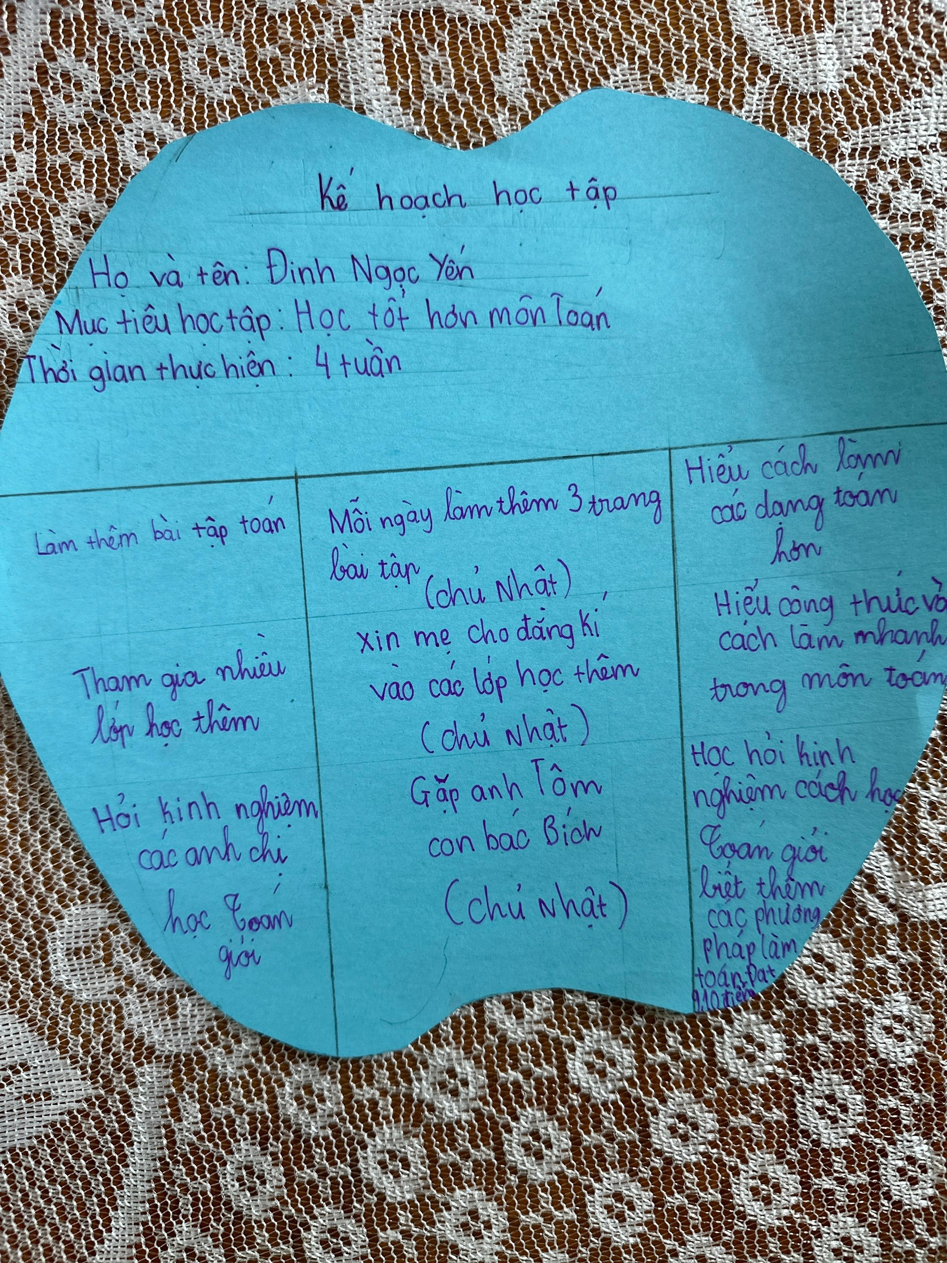

Slide 24
Khi lập kế hoạch học tập, phải lưu ý:
Các việc cần làm phải được sắp xếp phù hợp vào nhóm công việc trong thời gian biểu, có thể linh hoạt giữa các ngày trong tuần.
Bố trí thời gian phù hợp cho từng công việc.
Hiệu quả đạt được của việc làm.

Slide 25
Hoạt động 2
Xây dựng tiêu chí đánh giá
nền nếp sinh hoạt

Slide 26
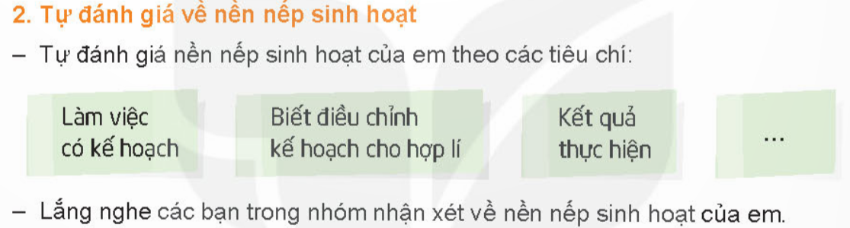

Slide 27
Xây dựng các tiêu chí đánh giá nền nếp
sinh hoạt của em:
:
Thảo luận
nhóm 6
Làm việc có kế hoạch
Biết điều chỉnh kế hoạch cho hợp lý
Kết quả thực hiện

Slide 28
Chia sẻ về tiêu chí đánh giá của các nhóm

Slide 29
Tiêu chí đánh giá nền nếp sinh hoạt:
Làm việc có kế hoạch
Lập được thời gian biểu phù hợp (nội dung công việc, thời gian, trình tự)
Kết quả thực hiện
- Không quên việc
- Thực hiện đúng theo thời gian biểu
- Hoàn thành việc đúng hạn, đúng mục tiêu đã đề ra

Slide 30
Hoạt động 3
Tự đánh giá về nền nếp sinh hoạt theo các tiêu chí

Slide 31
Em hãy tự đánh giá nền nếp sinh hoạt của bản thân theo mức độ chưa đạt, đạt và tốt theo phương pháp:
Rà soát từng tiêu chí đã xây dựng, mỗi tiêu chí đã đạt, được 2
Càng nhiều , càng đạt mức độ cao hơn, tùy theo số lượng tiêu chí các em tự đề ra:
Nhỏ hơn 3/6 : Chưa đạt.
Từ 4 – 5/6: : Hoàn thành.
6/6 : Tốt.

Slide 32


Chia sẻ trước lớp

Slide 33

Nếp sống khoa học là sống, lao động, học tập, vui chơi có kế hoạch, đảm bảo giờ nào việc nấy, giữ được sức khỏe cho mình, chăm sóc được gia đình, người thân.

Slide 34

CAM KẾT HÀNH ĐỘNG
Hoàn thiện kế hoạch hành động để đạt mục tiêu học tập; tự giác và tích cực thực hiện các công việc đã đề ra theo trình tự.
Ôn lại các kiến thức đã học hôm nay.

Slide 35


Em hãy chia sẻ kết quả tự đánh giá và lắng nghe nhận xét của các bạn trong nhóm về nền nếp sinh hoạt của mình.

Slide 36
Thời gian biểu
Thời gian | Thứ Hai | Thứ Ba | Thứ Tư | Thứ Năm | Thứ Sáu | Thứ Bảy | Chủ nhật
6h30 | Đánh răng, rửa mặt
7h | Ăn sáng
7h30 | Đến trường |  |  | dạy
17h20 | Về nhà
17h45 | Đi tắm
18h | Giúp mẹ nấu cơm, ăn cơm
19h30 | Học bài

Slide 37
Trò chơi “Xì điện”
Luật chơi:
- Người chơi đầu tiên sẽ kể tên 1 môn học sau đó sẽ có quyền xì điện các bạn khác bằng cách gọi tên bạn đó.
- Người chơi nào trả lời quá lâu hoặc không kể được tên môn học sẽ thua cuộc và không có quyền tham gia trò chơi nữa.
Notes:
Thiết kế Hương Thảo – Zalo 0972.115.126

